Slide 1

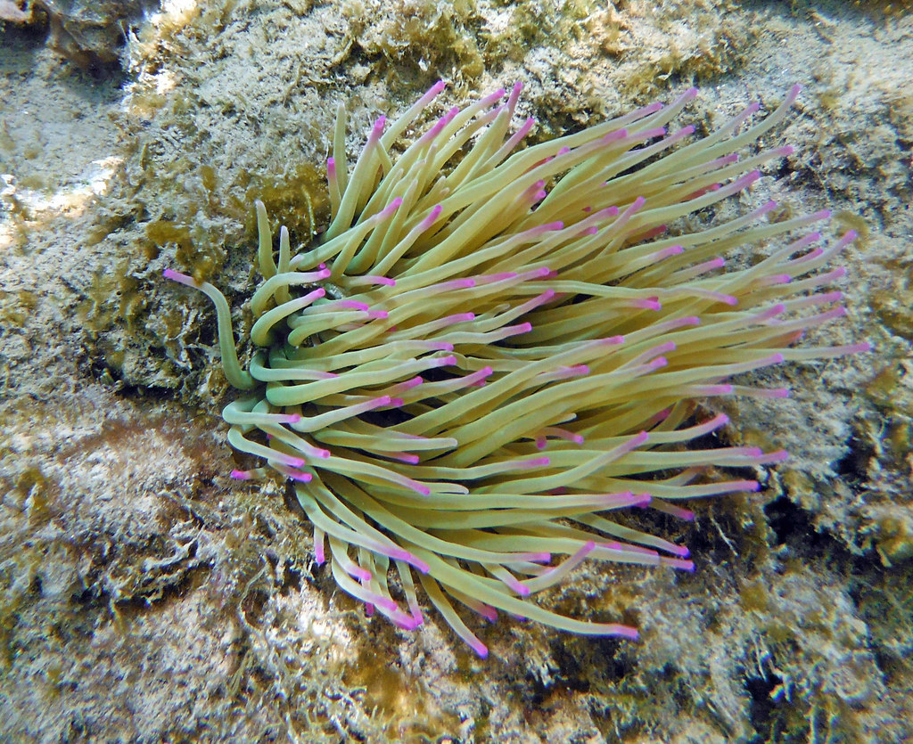
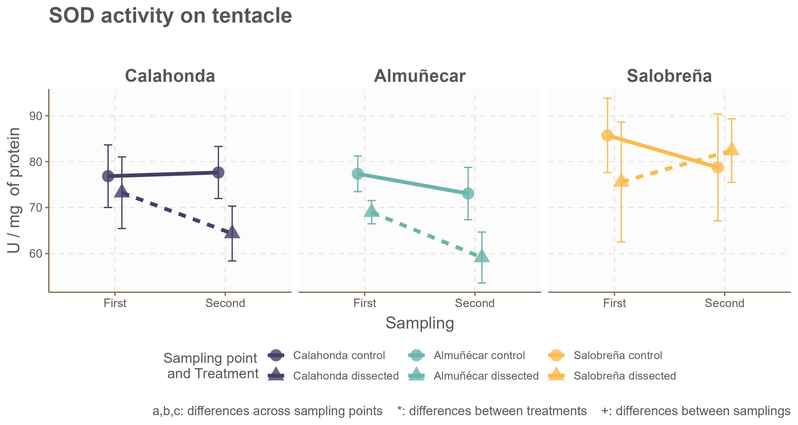
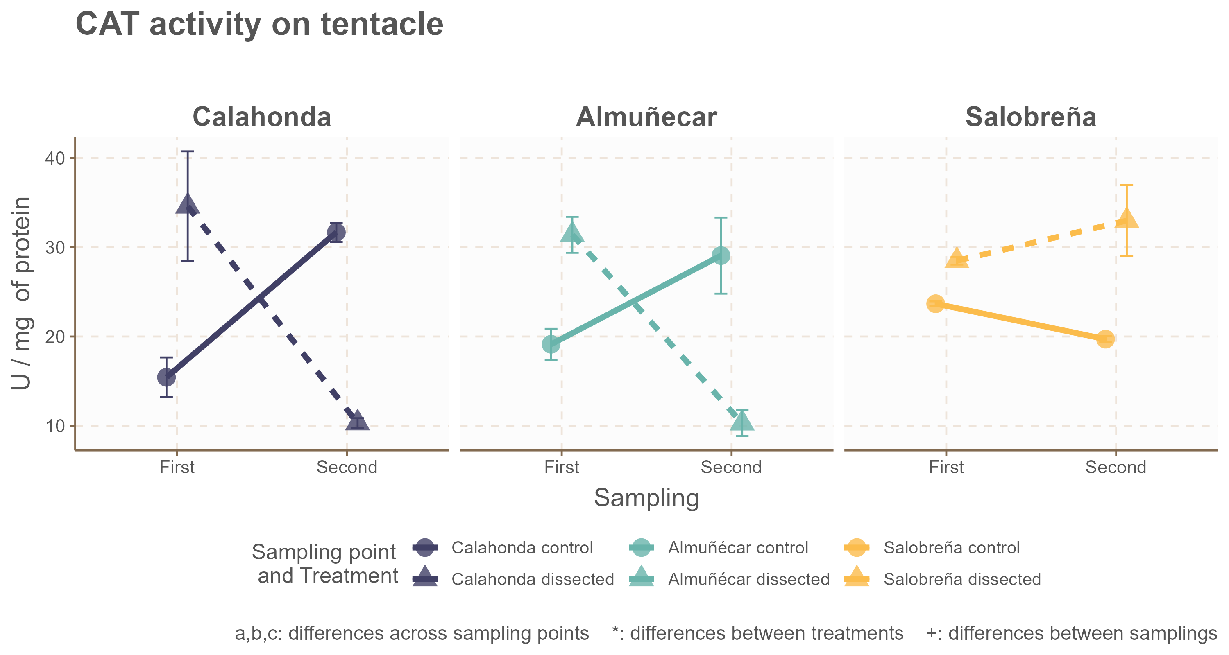
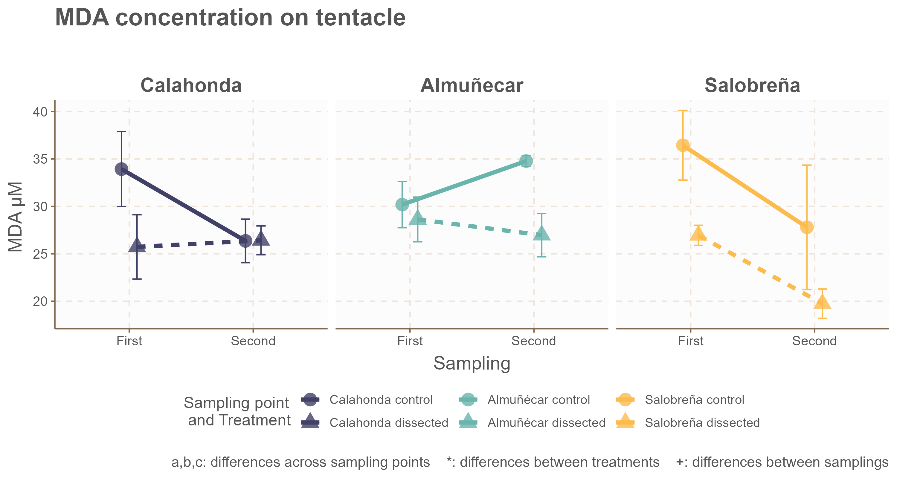
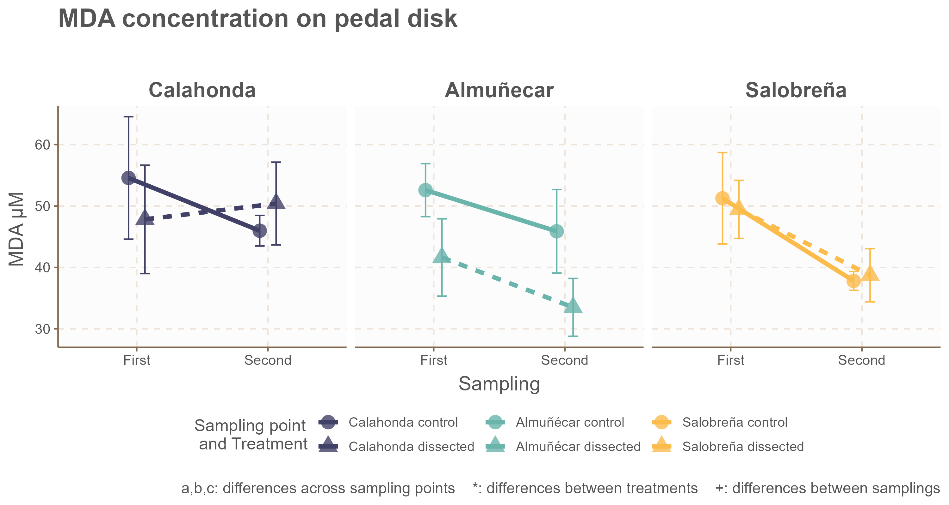
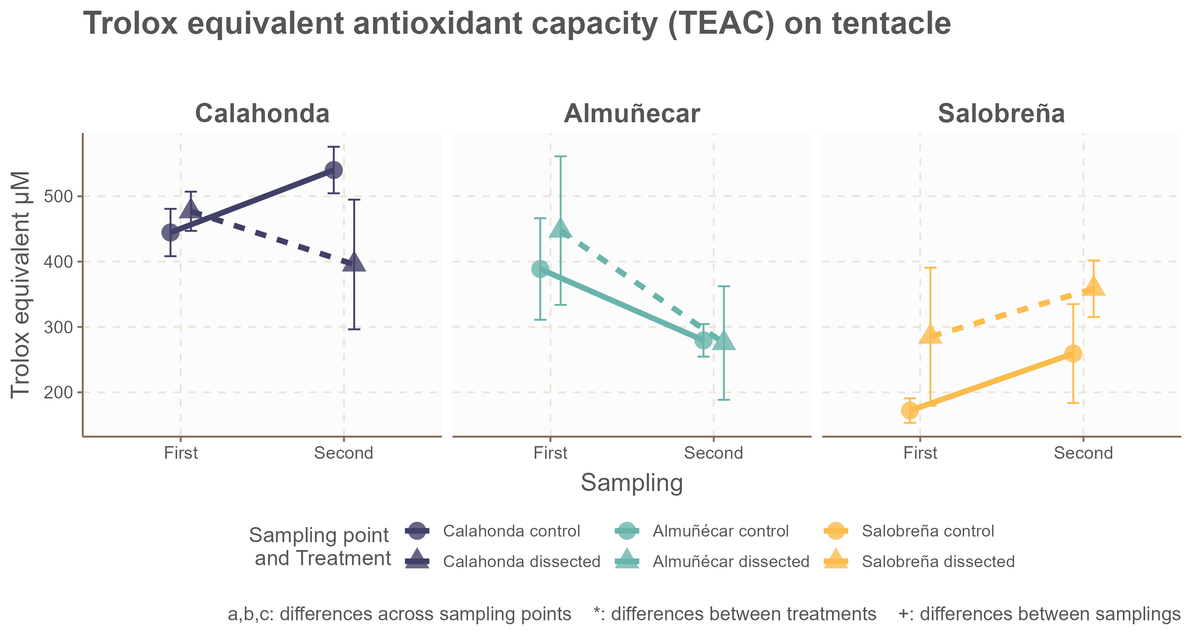
Impacto de la reproducción de Anemonia sulcata (Cnidaria) en entorno IMTA sobre su estado de bienestar
Alberto Coll Fernández¹, Cristina Trenzado Romero¹
¹ Departamento de Biología Celular, Facultad de Ciencias, Universidad de Granada
INTRODUCCIÓN
MATERIALES Y MÉTODOS
Anemonia sulcata es un antozoo ampliamente distribuido por el mar mediterráneo, presenta tanto reproducción sexual como asexual. En los últimos años, la explotación sobre sus poblaciones en Andalucía se ha incrementado considerablemente como consecuencia de una mayor demanda y recolección furtiva, lo que ha deteriorado su estado de conservación localmente.
Poner simbolitos de macho y hembra en las ultimas anemonas para representar la reproducción sexual. Luego sacar corchete (como el de sistema IMTA ) y poner las variables medidas (SOD, CAT, MDA esenciales). Ver si puedes restringir a dos playas.
Inicio del cultivo
Sección longitudinal
La acuicultura ofrece una posible solución a ese problema de conservación, especialmente a través de la acuicultura multitrófica integrada (IMTA).
Muestreo 1
Muestreo 2
Casi que es mas visual con el esquema del sistema IMTA
Control ( n = 9)
Seccionados (n = 9)
Maduración natural ( n = 9)
Seccionados + Maduración natural (n = 9)
sistema IMTA
Co-cultivo de especies de diferente nivel trófico, de modo que los productos de excreción de unas funcionan como recurso de otra.
4 semanas
4 semanas
16 semanas
En este trabajo se evaluó el efecto de distintos modos de reproducción de A. sulcata sobre su estado de bienestar en un sistema IMTA, utilizando parámetros del estado oxidativo del animal como indicadores.
RESULTADOS Y DISCUSIÓN

